Slide 1
Oficina Acelera PYME Rural

Slide 2
ÍNDICE
03
OAP Rural
Nuestros objetivos
Servicios ofrecidos
El Kit Digital
Hoja de ruta
Equipo

Slide 3
Oficina AceleraPyme Rural
El programa Acelera PYME

Slide 4
El programa Acelera PYME
06
Punto de partida
Puestas en marcha en toda España por Red.es
Presupuesto global de 23,8 millones de euros
Actuaciones financiadas por el Plan de Recuperación, Transformación y Resiliencia a través de los fondos Next Generation EU

Slide 5
Nuestros objetivos
El programa Acelera PYME

Slide 6
El programa Acelera PYME
0
● Sensibilizar, para reducir la sensación de incertidumbre que puede provocar la falta de experiencia hacia la digitalización de un negocio en el medio rural.
● Transformar, haciendo evidentes los cambios generados en las empresas usuarias a lo largo del proyecto, sirviendo de referencia para otras empresas que aún no hayan iniciado sus propios procesos de digitalización
● Acompañar, formando parte de la experiencia transformadora que vivirán las empresas que se beneficien de los servicios ofrecidos desde la OAPR, evitando que ninguna se quede en el camino por falta de soporte profesional.

Slide 7
Servicios ofrecidos
El programa Acelera PYME

Slide 8
El programa Acelera PYME
13
Servicios ofrecidos por la Oficina AceleraPyme Rural
Servicio de atención presencial, que incluye un asesoramiento y la resolución de consultas de los usuarios acerca de los nuevos procesos de transformación digital.
Servicio de atención remota, para resolver cuestiones a las pymes en materia de transformación digital.
Jornadas técnicas en las que se tratan temas determinados, vinculados con la transformación digital.
Talleres prácticos, relacionados con la incorporación de las TIC en los procesos productivos de las pymes.
Información sobre acceso a la financiación pública y privada

Slide 9
El Kit Digital
El programa Acelera PYME

Slide 10
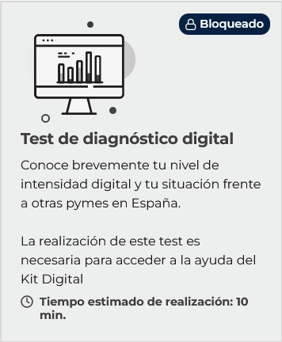
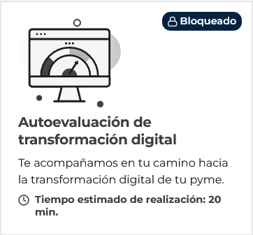
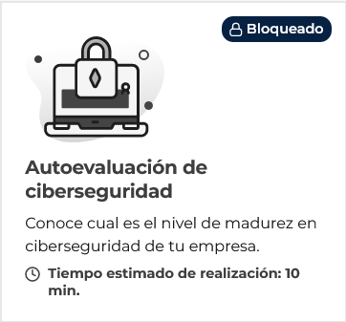
El programa Acelera PYME
15
KIT DIGITAL Acelera PYME

Slide 11
El programa Acelera PYME
16
SOLUCIONES Acelera PYME

Slide 12
Hoja de ruta
El programa Acelera PYME

Slide 13
El programa Acelera PYME
10
Hoja de ruta
14 eventos colectivos para la presentación de la OAP y sus servicios en las diferentes comarcas de la provincia de Cáceres.
50 eventos colectivos para la sensibilización de al menos 1.000 empresas y personas emprendedoras interesadas en la digitalización
14 eventos para facilitar conexión de la oferta de agentes digitalizadores, con la demanda de las empresas.
Conseguir al menos un 50% de mujeres participantes en los diferentes servicios y actuaciones ofrecidos desde la OAP.

Slide 14
Equipo
El programa Acelera PYME

Slide 15
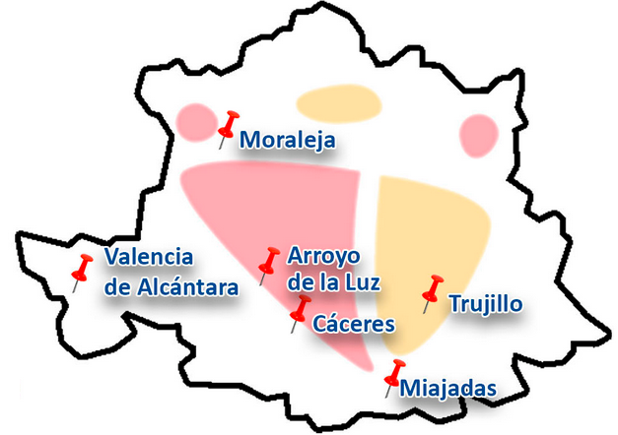
El programa Acelera PYME
06
OAPR en el territorio
Las Oficinas Acelera Pyme son unos espacios tanto físicos como virtual, cuyo objetivo es impulsar la transformación digital de las pequeñas y medianas empresas, autónomos en municipios menores de 20.000 habitantes de la provincia.
Un servicio de proximidad que garantiza la máxima cobertura territorial con 6 oficinas físicas ubicadas en los municipios de:
● 1 Nodo Central en Cáceres.
● 1 Nodo OAP en Valencia de Alcántara.
● 1 Nodo OAP en Arroyo de la Luz.
● 1 Nodo OAP en Miajadas.
● 1 Nodo OAP en Trujillo.
● 1 Nodo OAP en Moraleja.
● 1 Oficina Virtual

Slide 16
EQUIPO
03
Circular Fab Arroyo de la Luz
Vanesa Merino Aparicio
vmerino@dip-caceres.es
618162891

Slide 17
EQUIPO
03
Circular Fab Trujillo
Ricardo Pérez Antequera
rpereza@dip-caceres.es
669576642

Slide 18
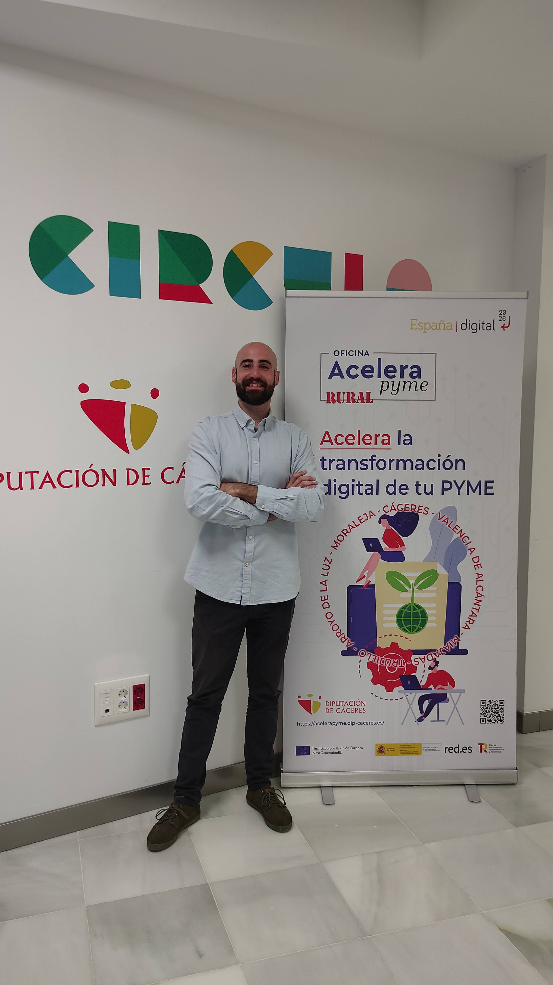
EQUIPO
03
Circular Fab Miajadas
Jose Antonio Méndez Salazar
jamendez@dip-caceres.es
628885771

Slide 19
EQUIPO
03
Circular Fab Moraleja
Gabino Muriel Clemente
gmurielc@dip-caceres.es
689115442

Slide 20
EQUIPO
03
Circular Fab
Valencia de Alcántara
Isabel Mª Gutierrez Gibello
imgutierrez@dip-caceres.es
606830194

